Slide 1
직원 이직 예측 모델 개발
과제정의서
EDA보고서
분석 결과 보고서
결론

Slide 2
과제명 | 직원 이직 예측 모델 개발 | 과제ID
과제목표 | 각 직원의 이직 확률을 상중하로 표시해 보여주는 빅데이터 분석 시스템 개발
분석결과 활용 프로세스 | 직원 이직 예측 | 프로세스 Owner 조직 | 회사 관리자, 운영자
현황 | 최근 직원들의 이탈로 인한 손해 (전국 490개 회사 대상 조사 결과, 기업은 이직 근로자 1인 당 약 1,284만원 정도의 금전적 손실을 입고 있다고 밝혔다. 인적 자원의 유출은 기업의 입장에서 금전적인 문제 뿐 아니라 암묵적인 다양한 문제를 야기한다.)
문제점 | -대체 인력 채용 및 훈련을 위한 추가 비용 발생 -직무공백으로 업무진행에 차질, 직원들의 생산성 하락 ->매출 손실 -남은 직원들의 회사에 대한 신뢰 감소 ->조직 사기 저하, 연쇄 이직 초래
분석 주요 내용 | -주요 변수 선정 독립변수: 이직데이터(직원의 이직 여부) 종속변수: 'salary','tenure','n_projects','department','satisfaction','last_evaluation','filed_complaint','recently_promoted‘ -머신러닝 모델 로지스틱 회귀 분석: 독립변수와 종속변수의 관계 확인 (Ex 성과가 높은 직원일수록 퇴사가능성 낮음) 의사결정나무: 직원의 이직여부에 따라 분류하고, 정확도 확인 SVM: 직원의 이직여부에 따라 분류하고, 정확도 확인 -성능평가 재현율 (Recall): 실제 이탈직원들에게 모델 적용하여 예측이 맞을 확률 계산 특이도 (Specificity) : 실제 재직 중인(이탈하지 않은) 직원들에게 모델 적용하여 예측이 맞을 확률 계산
기대효과 | -이직할 위험이 있는 직원을 미리 예측하여 제때 필요한 조치를 취해 이탈을 방지->비용 절감 -직원들의 이직을 막아 기존 직원을 최대한 유지하여 생산성을 높인다 ->업무 효율화 및 최적화 -직원들이 어떤 일을 겪을 때 이직을 생각하게 되는지, 어떤 행동으로 그러한 심리가 나타나는지 이해한다
필요Data | 직원 이탈에 관한 history 데이터, 직원 정보(만족도, 성과, 급여, 평균 근무시간, 근속기간 등)

Slide 3
Ⅱ. EDA보고서
분석 데이터 셋 구성
데이터 분석
데이터 탐색 결과
Csv파일 출처: https://www.kaggle.com/mzinic/employee-churn-prediction
https://www.kaggle.com/krismurphy01/data-lab

Slide 4
1. 분석 데이터 셋 구성
- 독립변수 (‘컬럼명’-설명)
• ‘status' – 직원의 이직여부 Current employment status (Employed / Left)
- 종속변수 (‘컬럼명’-설명)
• 'avg_monthly_hrs‘ –월간 평균 근무시간 Average number of hours worked per month
• 'department' –부서 Department employees belong(ed) to
• 'filed_complaint' –지난 3년 불만제기 여부 Has the employee filed a formal complaint in the last 3 years?
• 'last_evaluation' –마지막 평가 Score for most recent evaluation of employee (higher is better)
• 'n_projects' –수행 프로젝트 수 Number of projects employee is staffed on
• 'recently_promoted' –지난 3년 승진 여부 Was the employee promoted in the last 3 years?
• 'salary' –봉급 Salary level relative to rest of their department
• 'satisfaction' – 만족도 Score for employee’s satisfaction with the company (higher is better)
• 'tenure‘ –회사 재직기간(년수) Number of years at the company
과거/현재 직원에 대한 총 10개의 요인과 14249개의 데이터가 있습니다.
12개의 다른 부서에 걸쳐 있습니다.
각 데이터에는 직원의 현재 고용 상태가 포함됩니다.

Slide 5
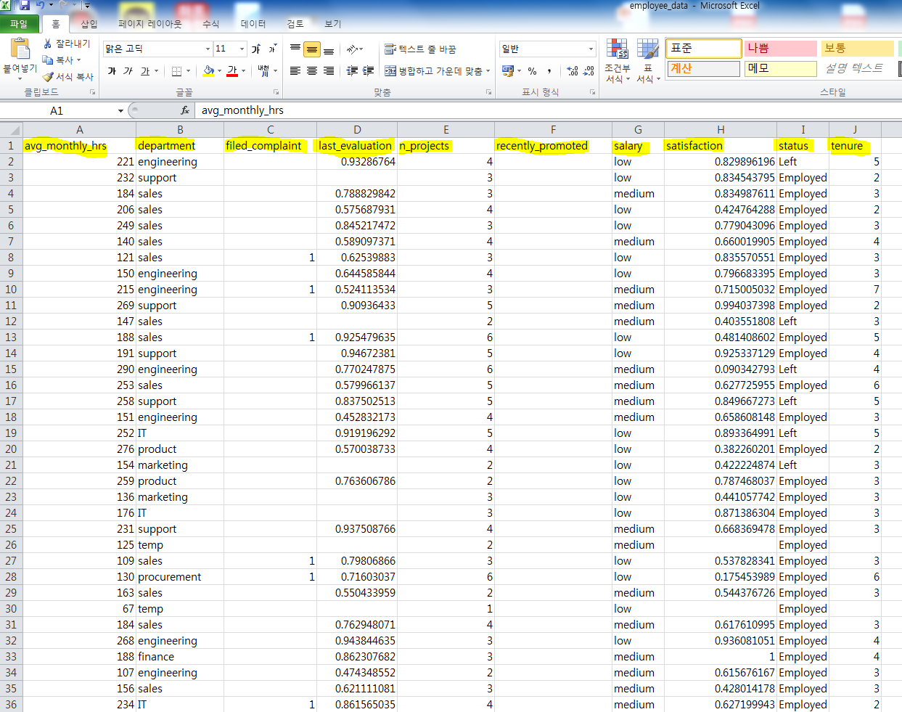
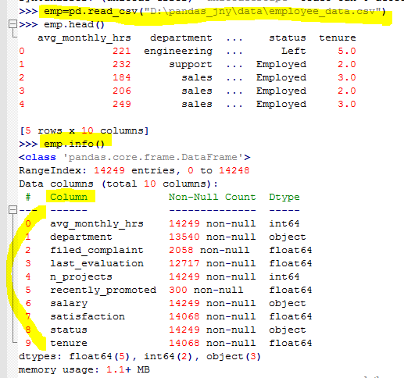
1. 분석 데이터 셋 구성

Slide 6
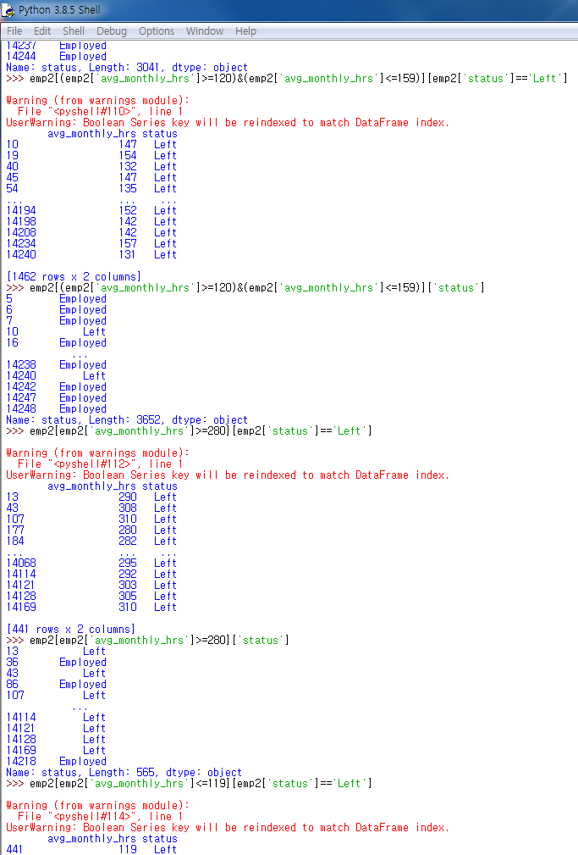
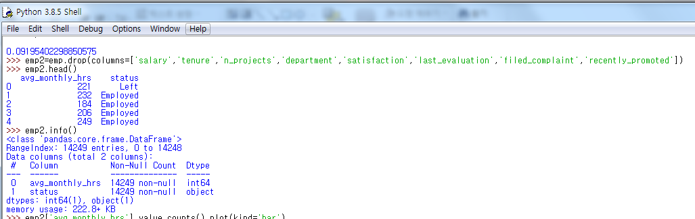
2. 데이터 분석 - 월간 평균 근무시간
< 월간 평균 근무시간 별 이직률>
280이상: 441/565 (78.05%)
240~279: 1002/3466 (28.91%)
200~239: 356/3039 (11.71%)
160~199: 119/3041 (3.91%)
120~159: 1462/3652 (40.03%)
119이하: 12/486 (2.47%)
<결과>
월간 평균 근무시간이 높을수록 이직률이 높아진다 예상하였으나, 월간 평균 근무시간이 120~159시간일 경우에도 이직률이 40%에 달하는 것으로 보아 월간 평균 근무시간이 너무 적거나 너무 많을 때 이직률이 높아진다고 볼 수 있다.

Slide 7
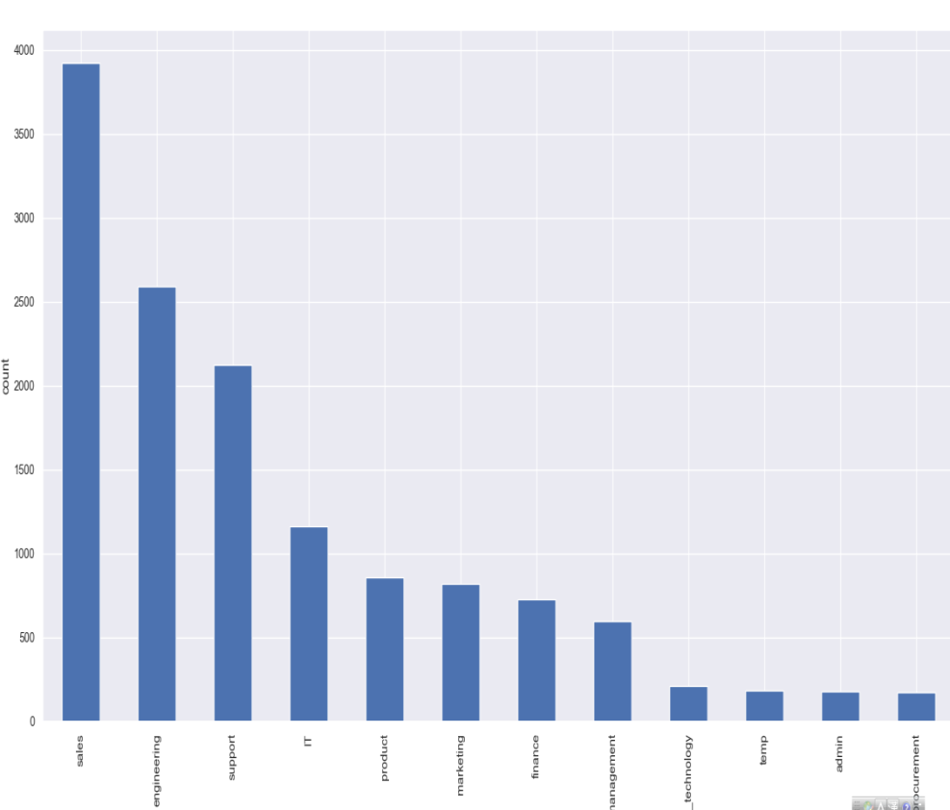
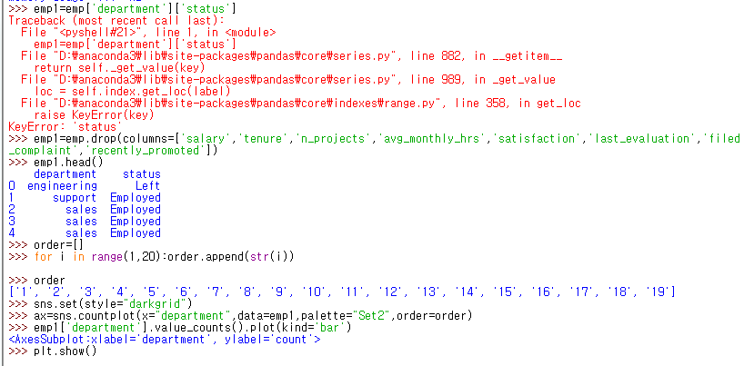
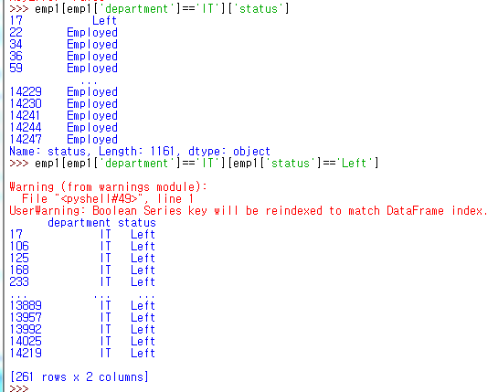
2. 데이터 분석 -부서
<부서별 이직률>
Sales: 960/3923 (24.47%)
Engineering: 661/2592 (25.5%)
Support: 523/2122 (24.65%)
IT: 261/1161 (22.48%)
Product: 189/860 (21.98%)
Marketing: 195/819 (23.81%)
Finance: 195/728 (26.79%)
Management: 87/595 (14.63%)
information_technology: 39/209 (18.69%)
Temp: 25/181 (13.81%)
Admin: 35/176 (19.89%)
Procurement: 16/174 (9.19%)
<결과>
모두 10~20%대로 비슷하므로 부서는 이직률과 무관하다
(Procurement의 이직률이 비교적 적게 나타났지만, Procurement의 표본 수 또한 적어 무시해도 무관할 것으로 생각된다.)
부서별 표본 수(정확도)

Slide 8
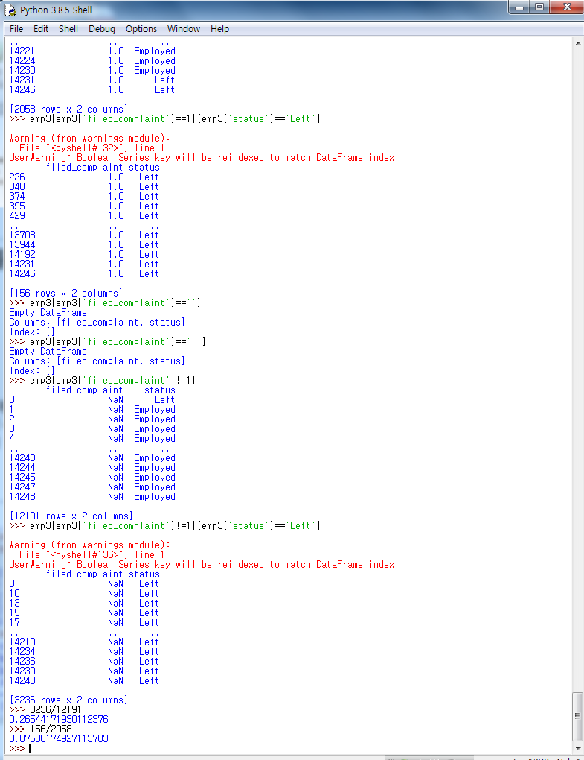
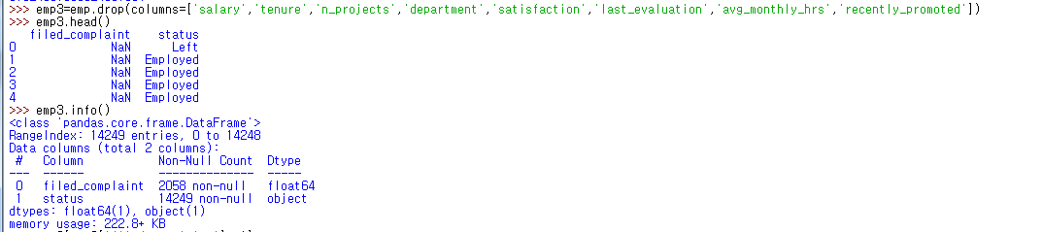
2. 데이터 분석 - 지난 3년 불만제기 여부
< 지난 3년 불만제기 여부와 이직률>
지난 3년 불만제기 여부가
-있을 때: 156/2058 (7.58%)
-없을 때: 3236/12191 (26.54%)
<결과>
불만제기를 했을 경우, 이직률이 낮아진다.

Slide 9
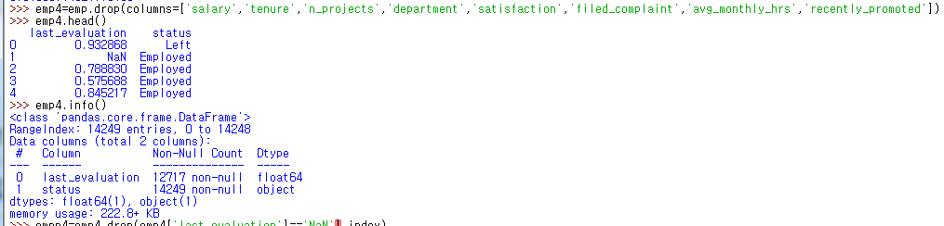
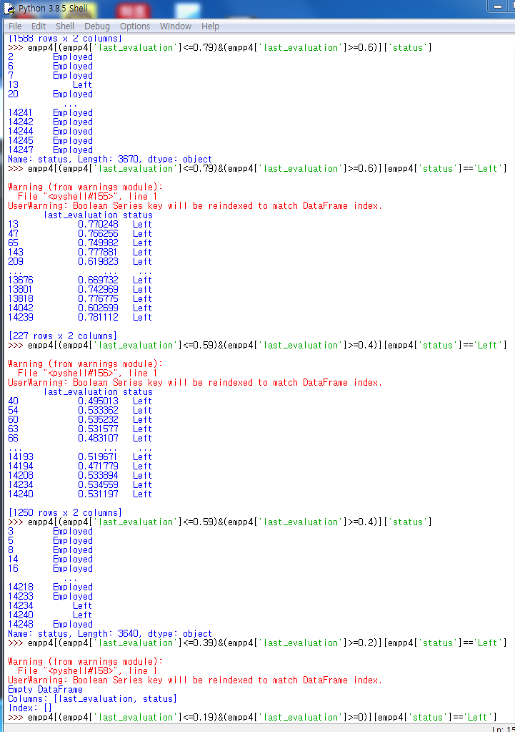
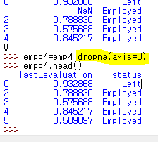
2. 데이터 분석 - 마지막 평가
< 마지막 평가점수 별 이직률>
0.80~1.00: 1588/4818 (32.95)
0.60~0.79: 227/3670 (6.18)
0.40~0.59: 1250/3640 (34.34)
0.20~0.39: 0
0.00~0.19: 0
<결과>
마지막 평가는 만족도처럼 높을수록 이직률이 낮아지지 않고, 0.6~0.79 정도로 평균적인 평가를 하였을 때 이직률이 낮아진다.
이상치 데이터 삭제

Slide 10
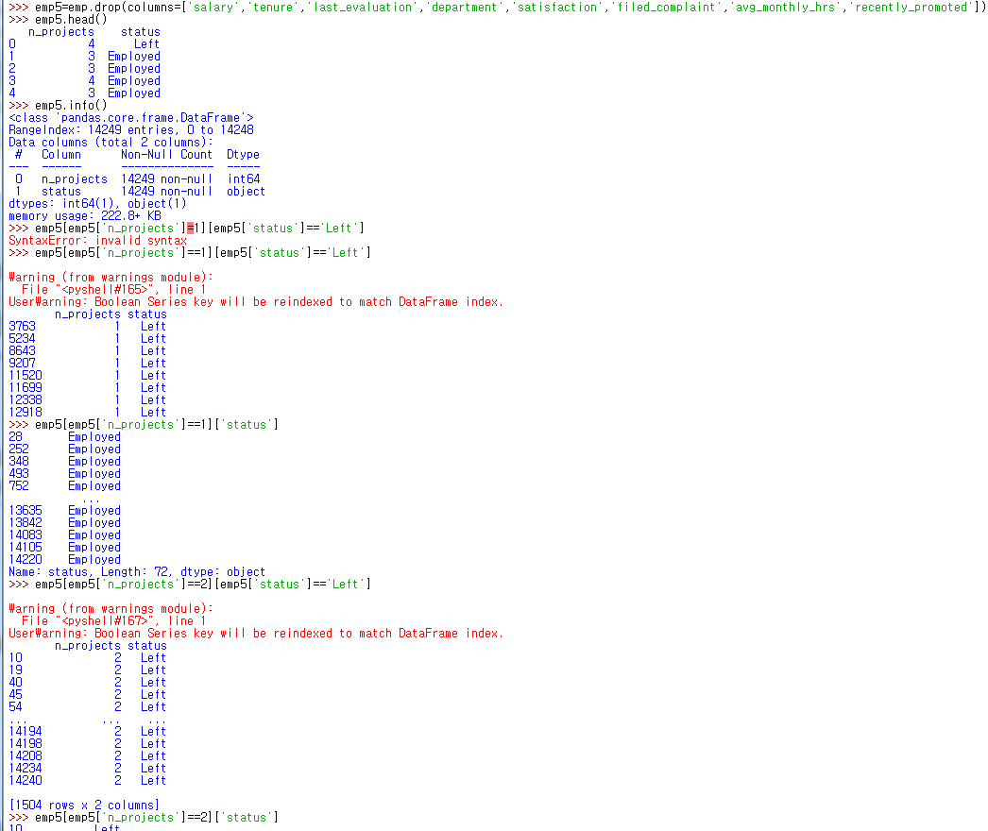
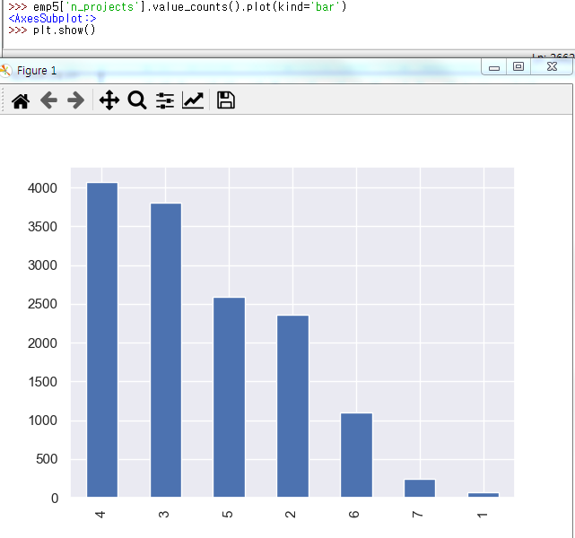
2. 데이터 분석 - 수행 프로젝트 수
수행 프로젝트 수
1개 : 8/72 (11.11)
2개 : 1504/2364 (63.62)
3개 : 71/3806 (1.86)
4개 : 380/4070 (9.33)
5개 : 564/2590 (21.77)
6개 : 622/1104 (56.34)
7개 : 243/243 (100%)
<결과>
수행 프로젝트 수가 3~4개일 때 매우 낮은 이직률이 나타난다. 너무 많거나 적은 프로젝트를 수행하면 이직률이 높아진다.
프로젝트 수행 수(정확도)

Slide 11
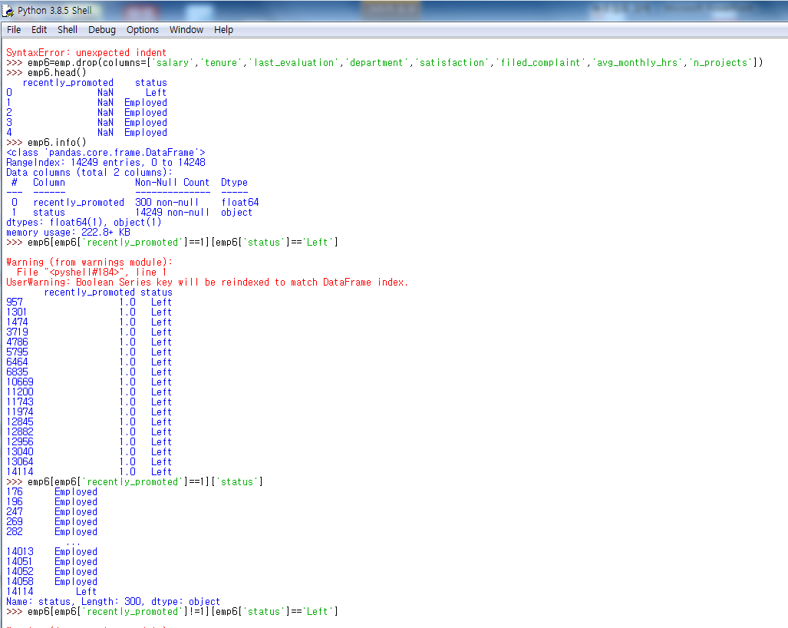
2. 데이터 분석 -지난 3년 승진 여부
지난 3년 승진 여부
-있을 때: 8/300 (2.66)
-없을 때: 3374/13949 (24.18)
<결과>
승진 여부가 있을 때 이직률은 2.66%로 극히 드물었다.

Slide 12
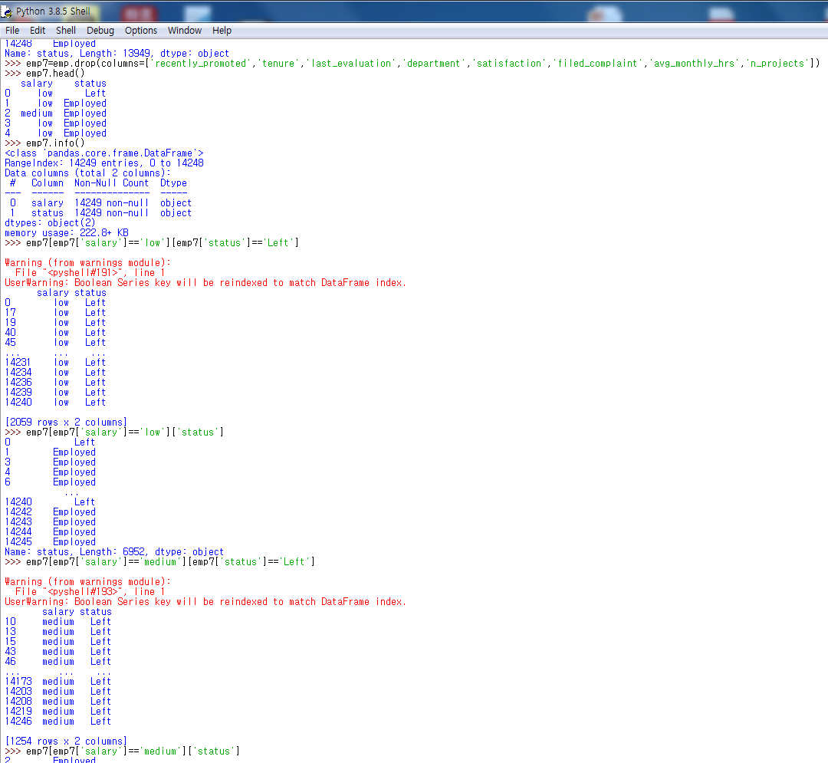
2. 데이터 분석 - 봉급
< 봉급별 이직률>
high: 79/1151 (6.86)
medium: 1254/6146 (20.4)
Low: 2059/6952 (29.61)
<결과>
봉급이 적을수록 이직률이 높아진다.

Slide 13
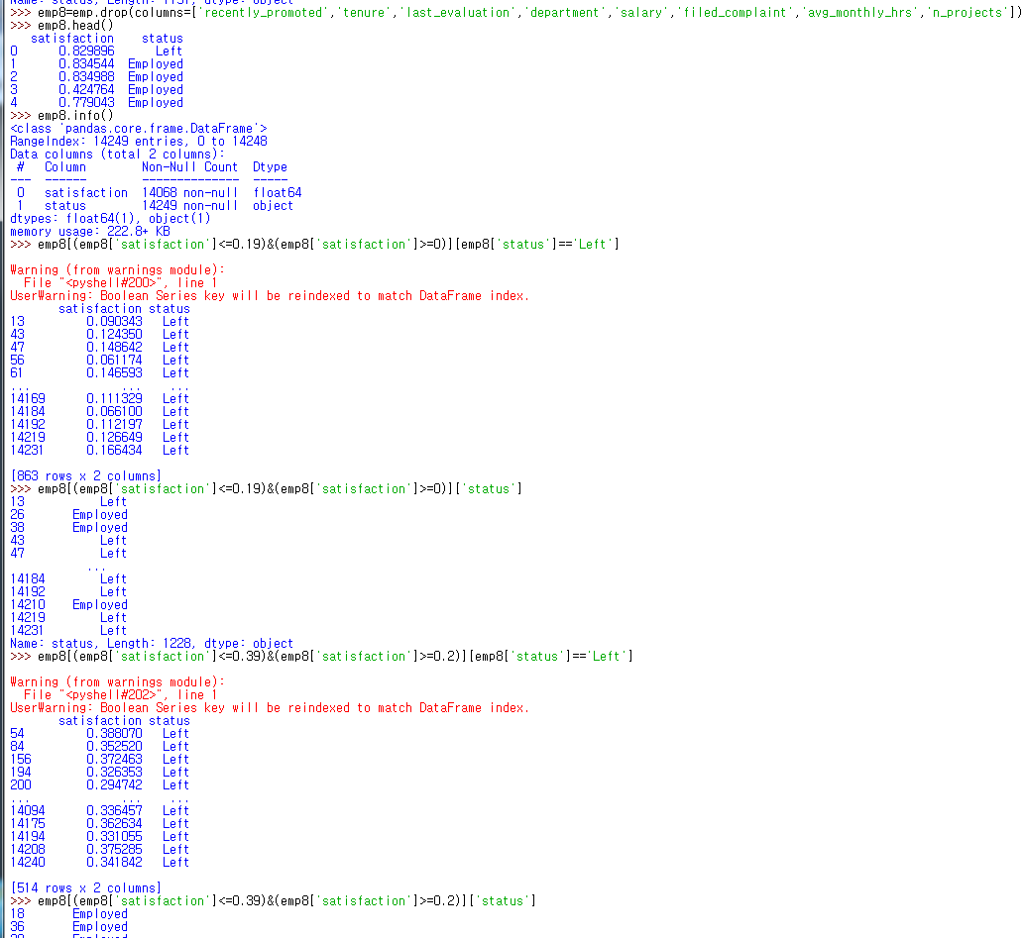
2. 데이터 분석 - 만족도
< 만족도 별 이직률>
0.80~1.00: 557/4061 (13.71)
0.60~0.79: 306/3160 (9.68)
0.40~0.59: 966/3160 (30.56)
0.20~0.39: 514/1283 (40.06)
0.00~0.19: 863/1228 (70.27)
<결과>
직원만족도가 낮을수록 이직률이 높아진다.

Slide 14
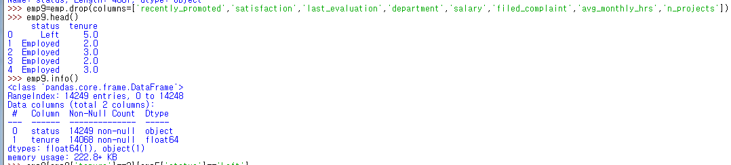
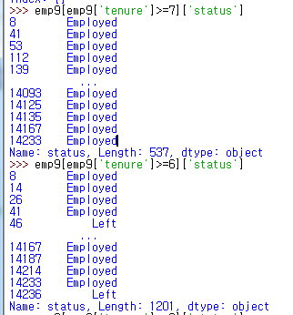
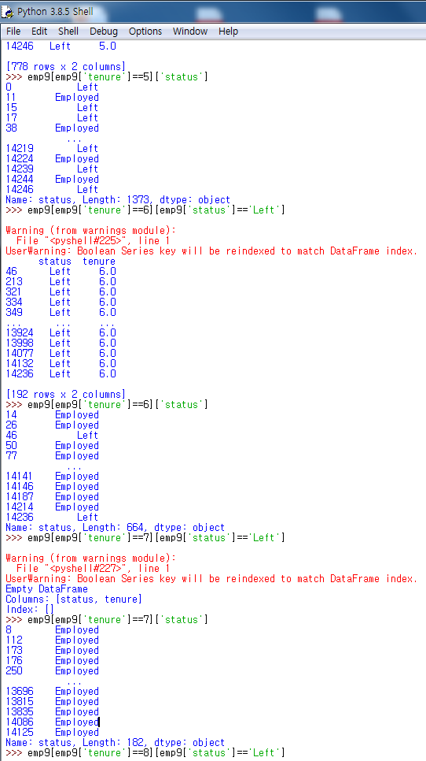
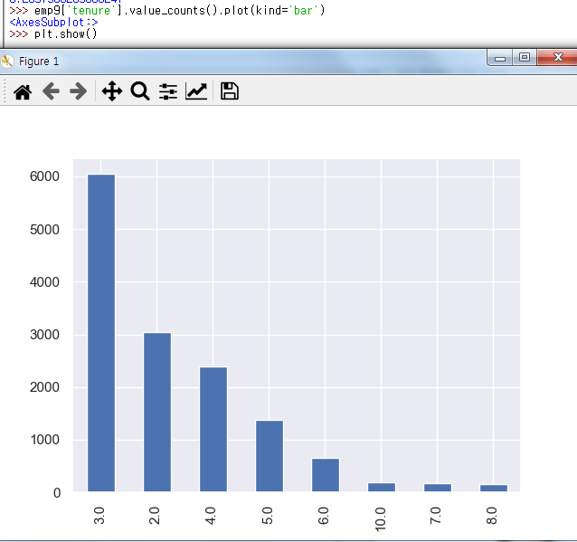
2. 데이터 분석 - 회사 재직기간(년수)
< 회사 재직기간 별 이직률>
2년: 48/3046 (1.58)
3년: 1507/6048 (24.92)
4년: 842/3046 (27.64)
5년: 778/1373 (56.66)
6년: 192/664 (28.91)
7년: 0
8년: 0
9년: 0
10년: 0
<결과>
또한 회사 재직기간이 2년인 직원들의 이직률은 1.58%로 극히 드물다.
회사 재직기간이 7~10년일 때 이직률은 0%이다.
-> 회사 재직기간이 3~6년일 때 이직률이 높아진다.
특히 5년일 때 이직률이 56.66%에 달한다.

Slide 15
3. 데이터 탐색 결과
• 월간 평균 근무시간 Average number of hours worked per month
월간 평균 근무시간이 너무 적거나(120~159시간) 너무 많을 경우(240시간 이상), 이직률이 높아진다.
• 부서 Department employees belong(ed) to
부서는 이직률과 무관하다.
• 지난 3년 불만제기 여부 Has the employee filed a formal complaint in the last 3 years?
지난 3년 간 불만제기가 없었을 경우, 이직률이 높아진다.
• 마지막 평가 Score for most recent evaluation of employee (higher is better)
마지막 평가 점수가 0.6~0.79 일 때 이직률이 낮아진다.
• 수행 프로젝트 수 Number of projects employee is staffed on
너무 많거나 적은 프로젝트를 수행하면 이직률이 높아진다. (수행 프로젝트 수가 3~4개일 때 이직률이 낮다)
• 지난 3년 승진 여부 Was the employee promoted in the last 3 years?
승진 여부가 있을 때 이직률이 낮아진다.
• 봉급 Salary level relative to rest of their department
봉급이 적을수록 이직률이 높아진다.
• 만족도 Score for employee’s satisfaction with the company (higher is better)
직원만족도가 낮을수록 이직률이 높아진다.
• 회사 재직기간(년수) Number of years at the company
회사 재직기간이 3~6년일 때 이직률이 높아진다.(특히 회사 재직기간이 5년일 때 이직률이 56.66%에 달한다.)

Slide 16
피드백(분석 방법)
머신러닝 분석 모델을 만들어야 합니다. 현재 과제는 직원이 이직을 할 것이냐 하지 않을 것이냐를 예측하는 모델을 만드는 것이네요.
1. 과거 이직 데이터를 학습하는 머신러닝 모델을 만들고 학습을 시키세요. 이때 데이터를 학습용 8, 테스트용 2로 나누세요.
2. 그리고 학습이 끝나면 테스트용 데이터로 테스트를 해서 정확도, 민감도, 정밀도 등의 지표를 계산하세요.
3. 모델은 로지스틱 회귀, 의사결정나무, SVM을 쓰세요. 그리고 각각을 비교해서 어느 것이 좋은지 결정하세요.
4. 이 과정과 결론을 포함한 분석결과 보고서를 작성하세요.
구글에서 위에 언급한 알고리즘을 구현한 분석모델 소스를 찾아보세요. 그리고 그것을 기준으로 공부하시고 프로그램을 구현하세요. 하나씩 하다보면 결과가 나와있을 겁니다.

Slide 17
Ⅲ. 분석 결과 보고서
데이터 전처리
데이터 분할
3. 머신러닝 분석 모델

Slide 18
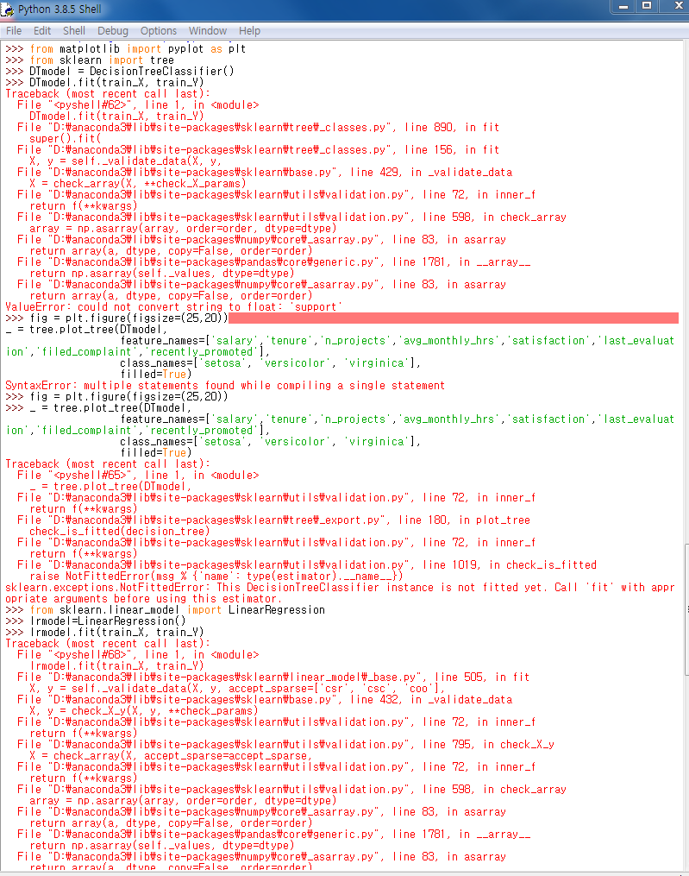
1. 데이터 전처리
error
-머신러닝의 입력으로 사용하기 위하여 명목형 자료를 수치형 자료로 변환할 필요가 있다
-결측값이 있는 데이터는 일반적으로 머신러닝의 입력으로 사용할 수 없습니다. 그렇기에 데이터 전 처리 과정에서는 삭제 또는 대체 방식으로 결측값을 처리한다.
-이상치가 존재하는 데이터를 머신러닝에 사용하게 된다면 성능 저하를 야기할 수 있습니다. 그렇기에 데이터 전 처리 과정에서는 이상치를 판별하고 처리한다.

Slide 19
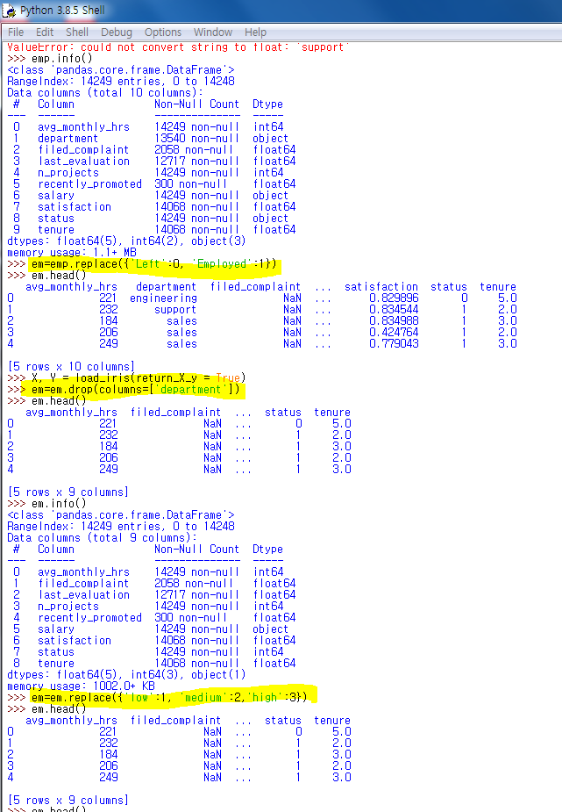
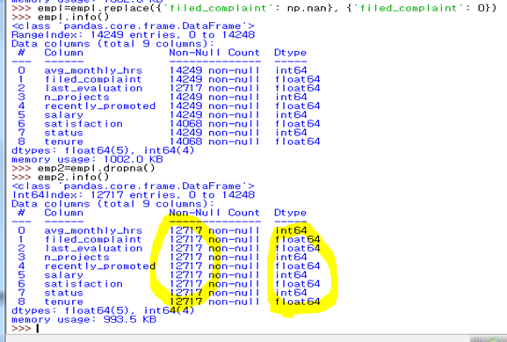
명목형 자료를 수치형 자료로 변환
이직률과 무관한 department 칼럼 삭제
결측값 대체
replace({‘column': np.nan}, {' column ': 0})
결측값 삭제
dropna()
전처리가 끝난 데이터 정보

Slide 20
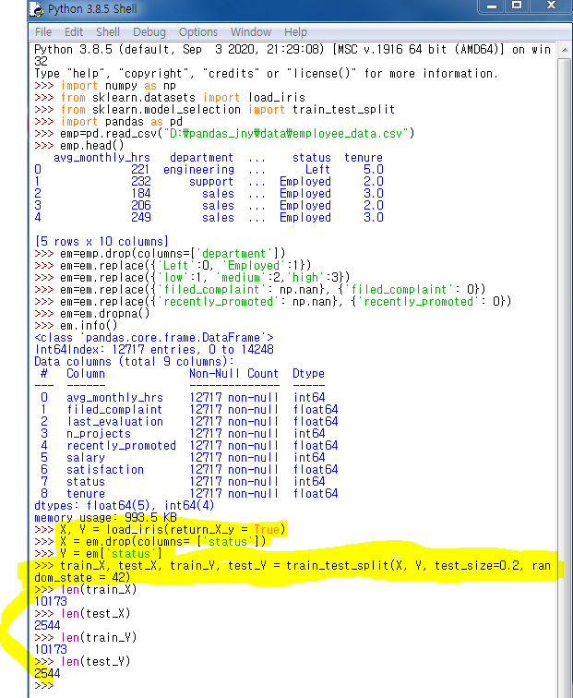
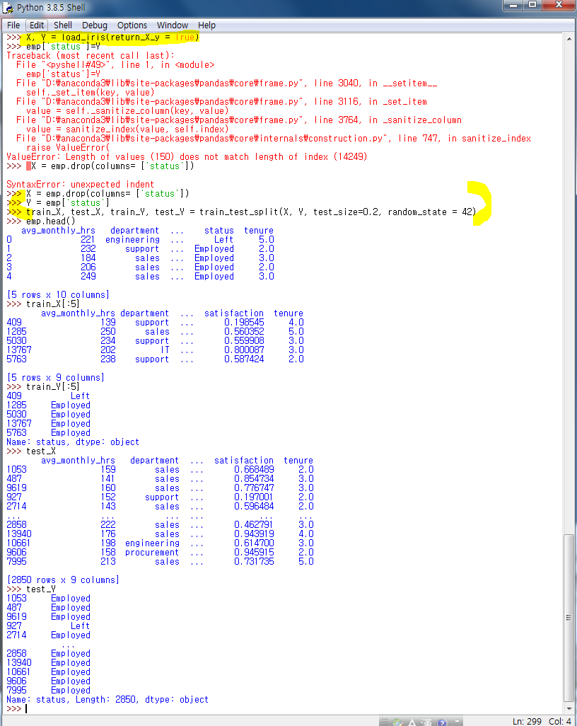
2. 데이터 분할
학습용, 평가용 데이터 분리는 sklearn 라이브러리의
train_test_split을 사용하여 분리할 수 있다.
1. 이직 데이터를 학습하는 머신러닝 모델을 만들고 학습을 시키세요. 이때 데이터를 학습용 8, 테스트용 2로 나누세요.

Slide 21
3. 머신러닝 분석 모델
로지스틱 회귀 분석
의사결정나무
SVM
직원이 이직을 할 것이냐 하지 않을 것이냐를 예측하는 모델을 만든다 모델은 로지스틱 회귀, 의사결정나무, SVM을 쓰세요. 그리고 각각을 비교해서 어느 것이 좋은지 결정하세요.

Slide 22
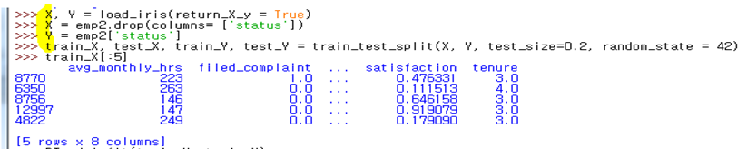

로지스틱 회귀 분석
전체 Data Set (100%)
Random 분리
Training (80%)
Testing (20%)
Logistic Regression
성능 평가

Slide 23
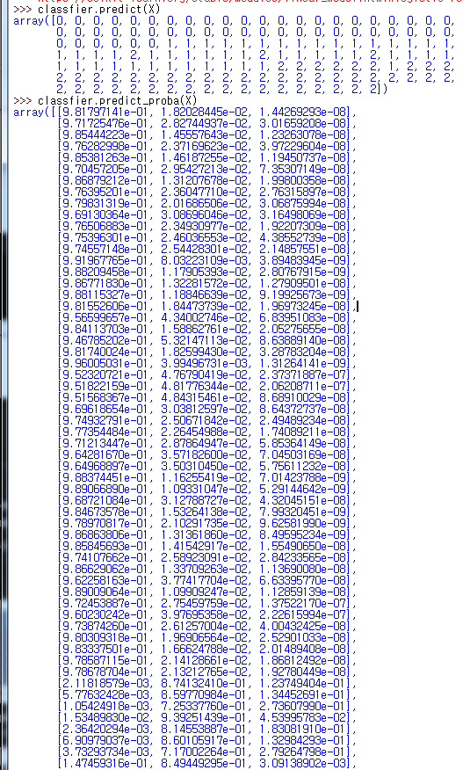
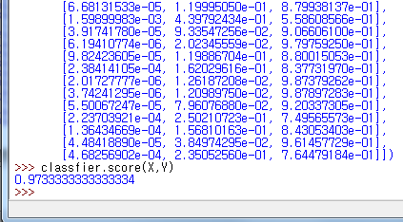
Logistic Regression
성능 평가
Dataset X에 대해 예측
Data 건별 예측확률을 표시
예측 정확도

Slide 24
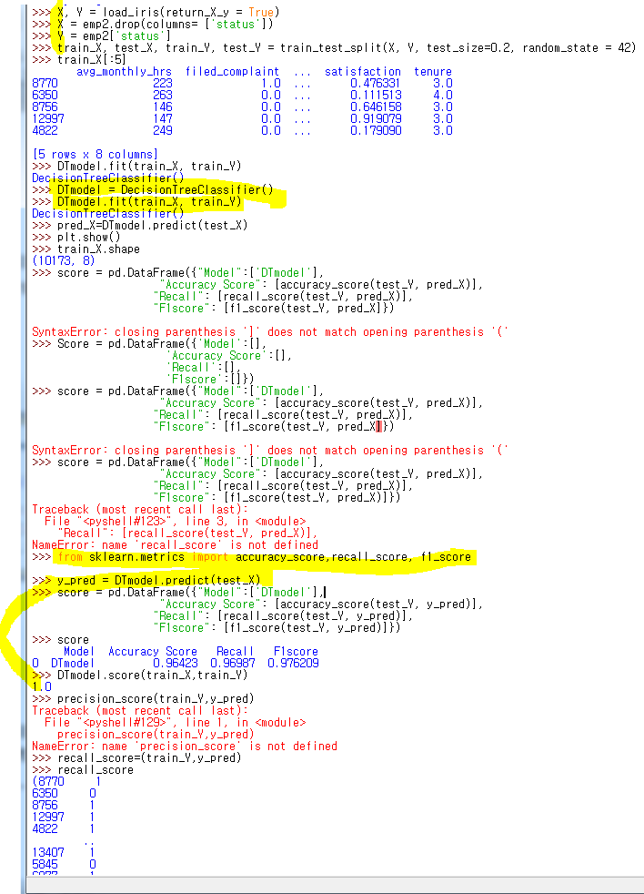
의사결정나무
직원의 이직 여부를 기준으로 분리
이직 여부 : No
이직 여부 : Yes
정확도, 재현율, F1-Score

Slide 25
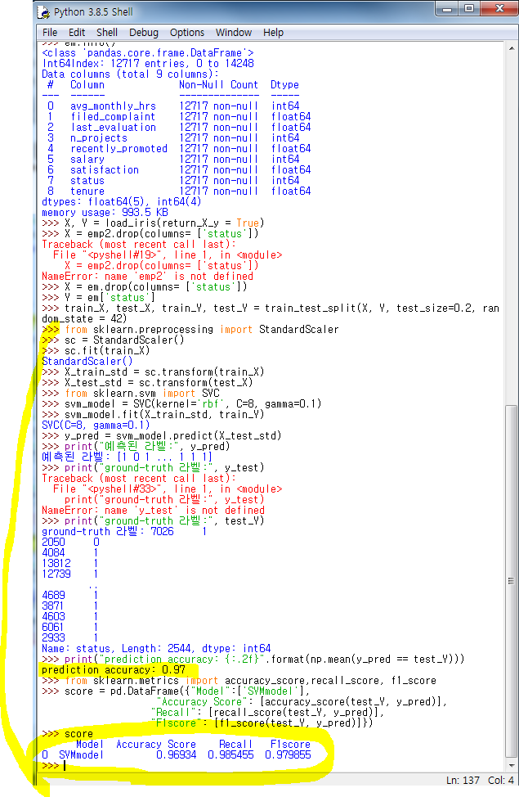
SVM
정확도, 재현율, F1-Score

Slide 26
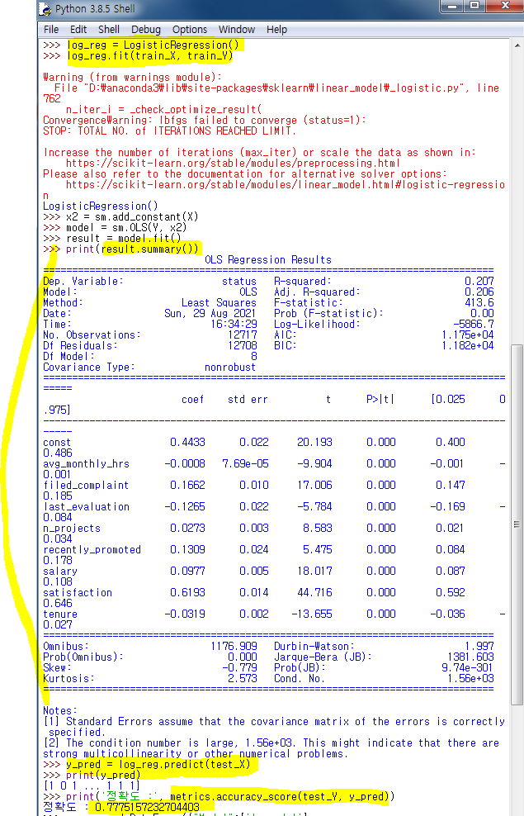
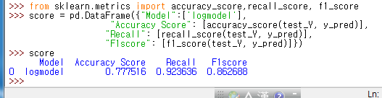
Logistic Regression 다른 방법

Slide 27



머신러닝 분석 모델 결과
로지스틱 회귀 분석 97.333%
의사결정나무 96.423%
SVM 96.934%
Logistic regression model이 약 97.33%의 정확도로 가장 적합하다.
Logistic regression model은 Two-class classification에 유용한 Tool의 하나로 가장 널리 사용되는 분류모형이다. 데이터에 대한 다변량 정규분포의 가정이 필요 없고, 설명변수로 연속형과 범주형자료를 다 포함시킬 수 있다는 장점을 가지고 있다. 본 연구에서 이탈고객예측에 사용한 데이터는 반응변수가 이항변수이며, 다양한 형태의 자료를 변수로 가지고 있으며, 각 변수의 분포가 고르지 못하므로 Logistic regression model이 적합할 것으로 판단되었다.

Slide 28
결론
직원 이직 예측을 위해 로지스틱 회귀 분석 모델을 쓴다.
로지스틱 회귀 분석 모델로 이직할 위험이 있는 직원을 미리 예측하여 제때 필요한 조치를 취해 예방할 수 있을 것이다.
->기존 직원을 유지하여 생산성도 높이고, 금전적 손실도 막을 수 있다.
인적 자원의 유출은 기업의 입장에서 금전적인 문제 뿐 아니라 암묵적인 다양한 문제를 야기한다. 2013년 전국 490개 회사 대상으로 조사를 실시한 결과, 기업은 직원들의 이직으로 인하여 이직 근로자 1인 당 약 1,284만원 정도의 금전적 손실을 입고 있다고 밝혔다.

